Slide 1
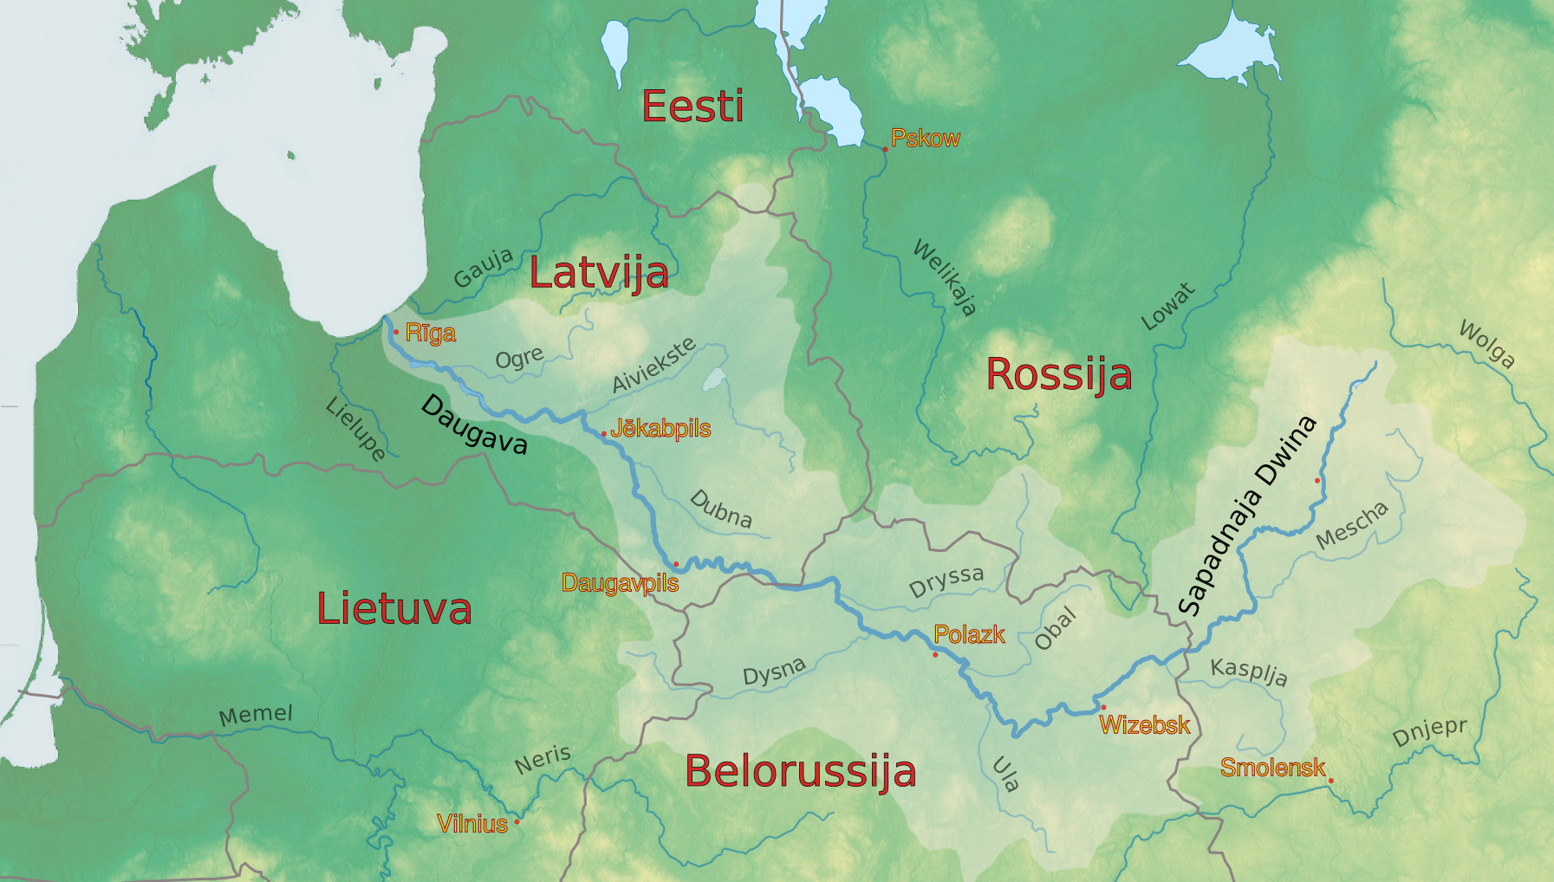
Největší lotyšská řeka Daugava
(něm. Düna, rus. Dvina)
Celková délka 1020 km, z toho v Lotyšsku 357

Slide 2
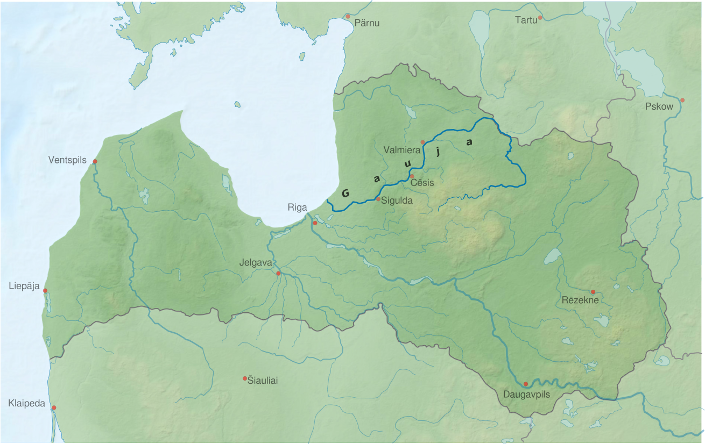
Nejdelší lotyšská řeka Gauja
(něm. Livländische Aa, est. Koiva jõgi)
Celková délka 453 km; začíná a ústí na území Lotyšska

Slide 3
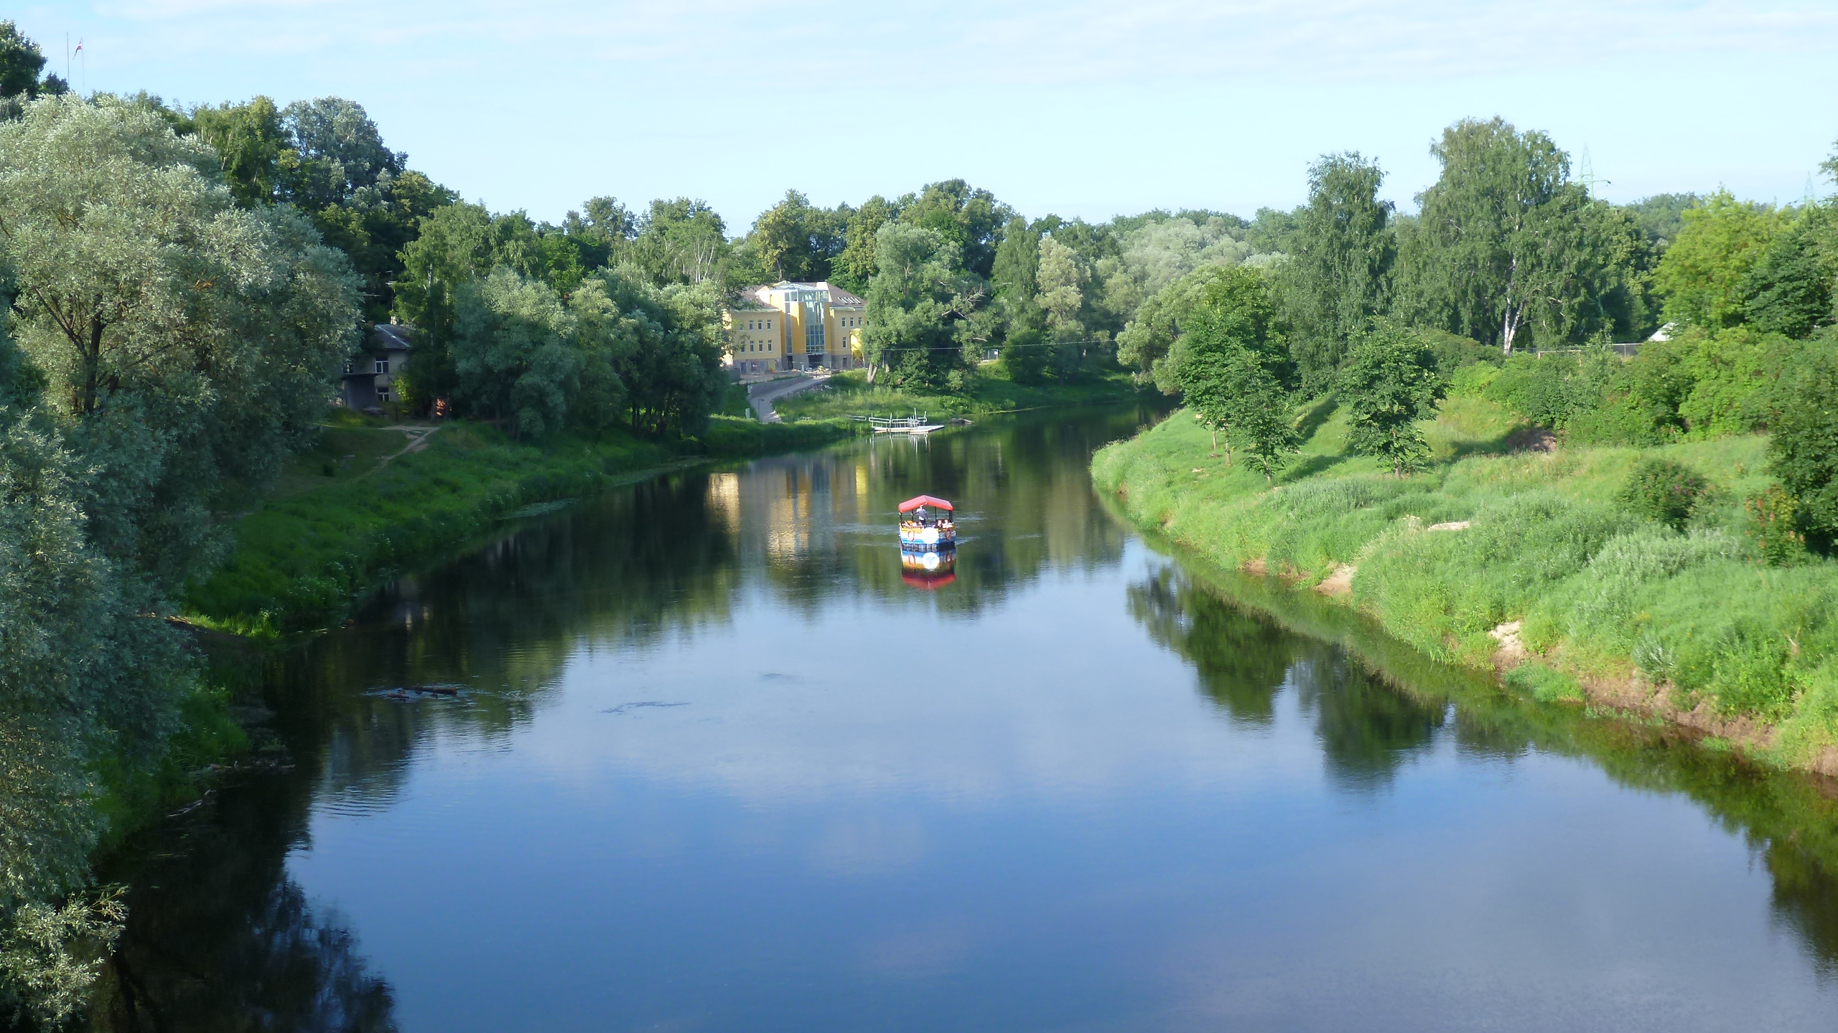
Střední tok Gauji

Slide 4
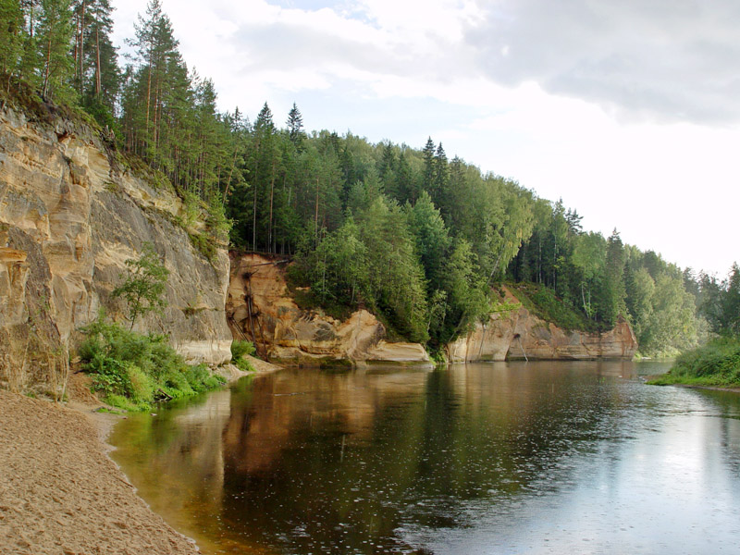
Střední tok Gauji

Slide 5
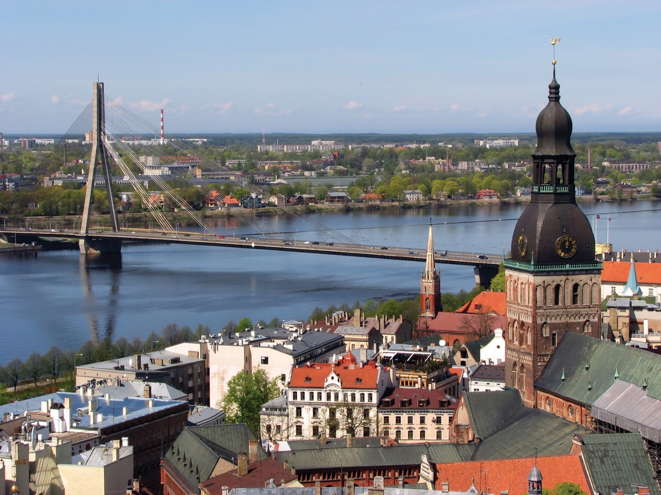
Daugava v Rize

Slide 6
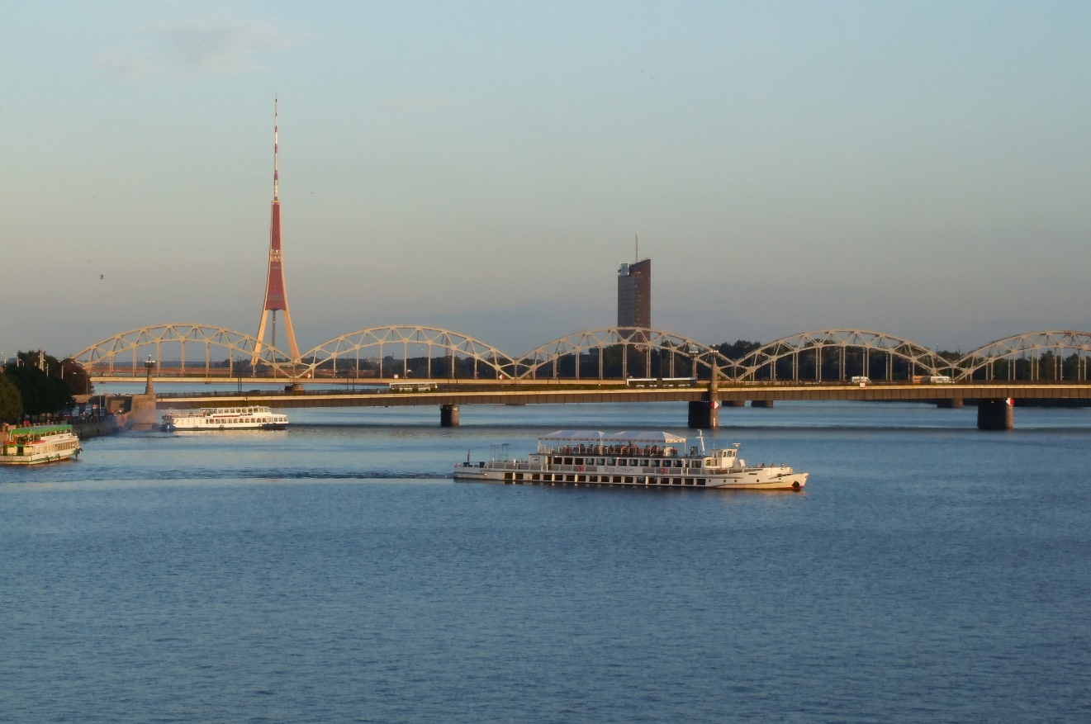
Daugava v Rize

Slide 7
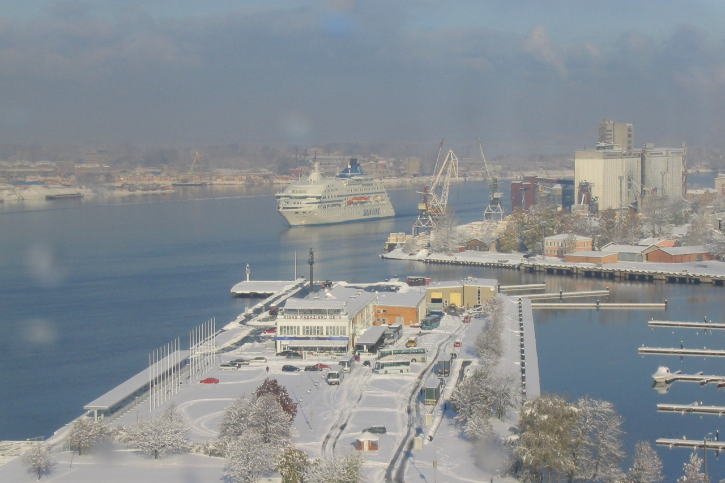
Svobodný rižský přístav

Slide 8
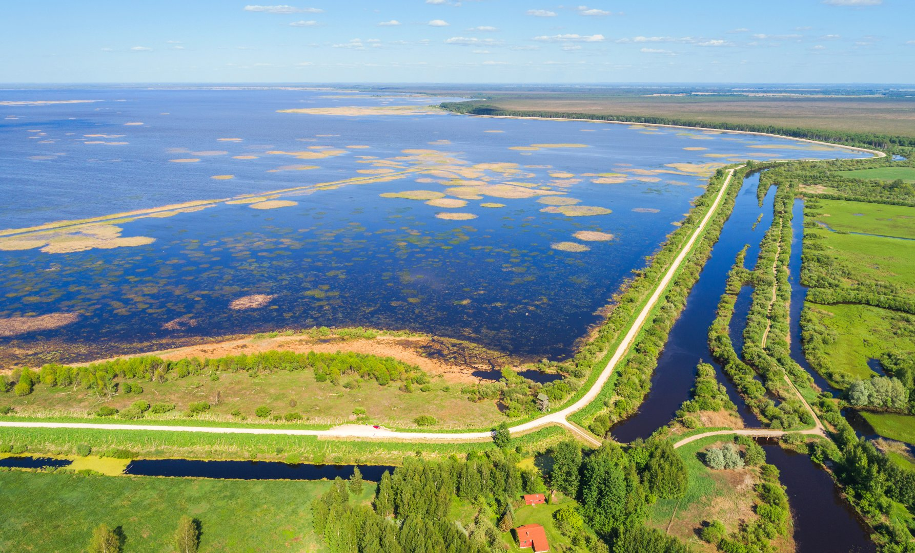
Lubāns
(největší Loytšské jezero, rozloha proměnná, od 25 do 100 km2)

Slide 9
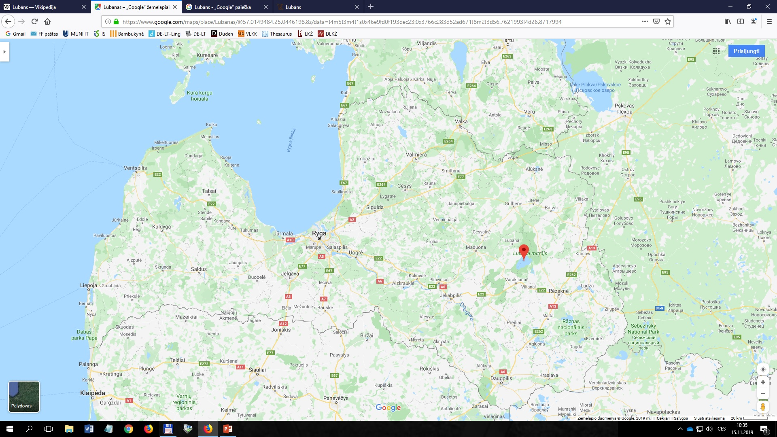
Poloha Lubānu na mapě

Slide 10
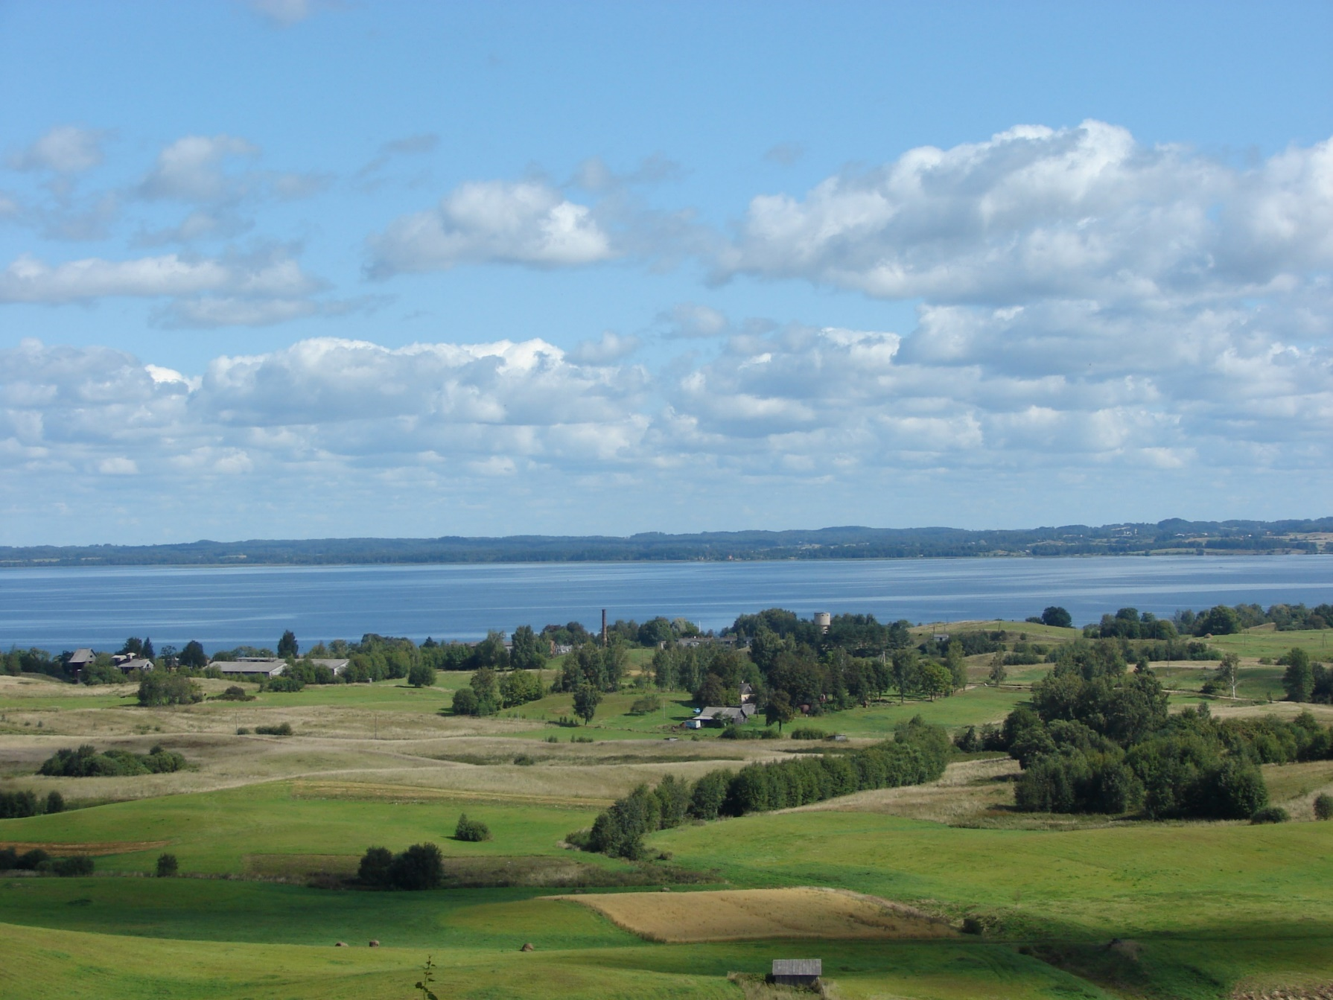
Rāznas ezers
Dle rozlohy druhé největší lotyšské jezero (57 km2)
Dle vodního objemu – největší.

Slide 11
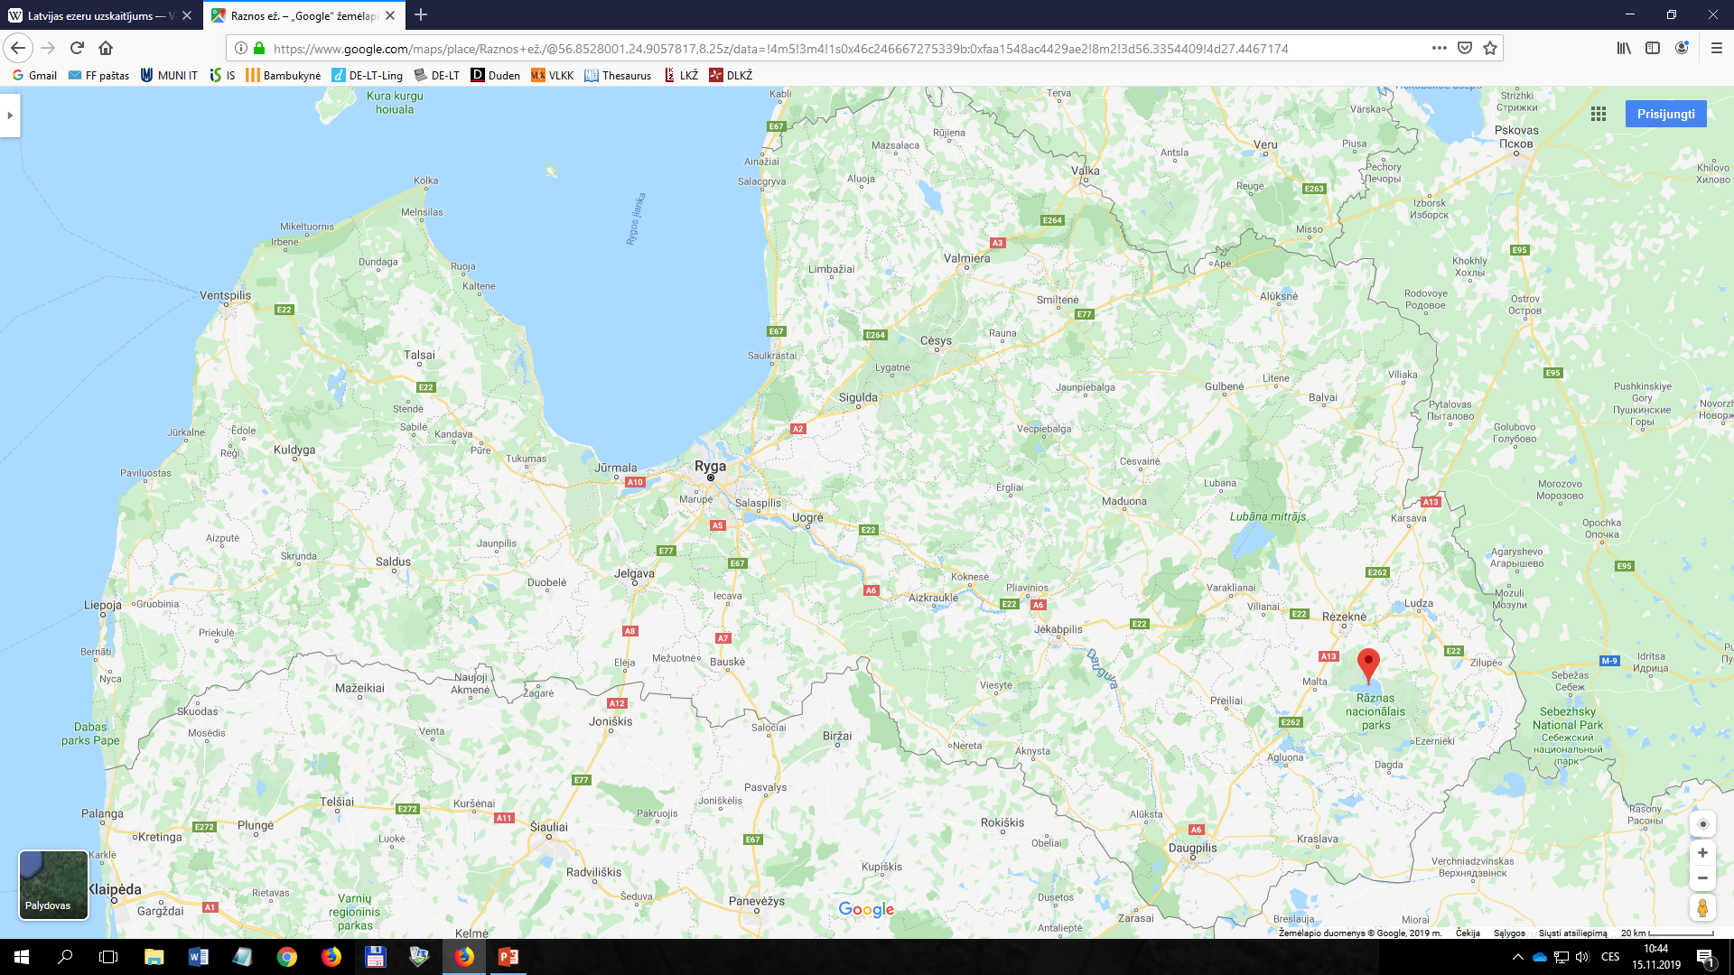
Rāznas ezers – poloha na mapě

Slide 12
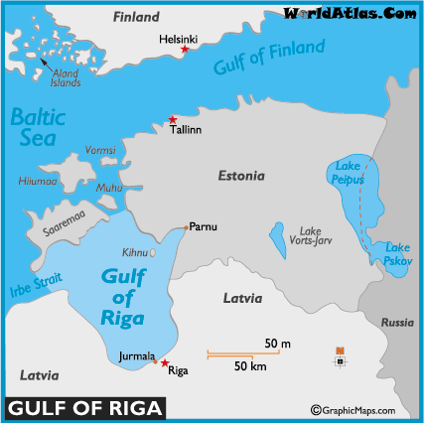
Rīgas jūras līcis: Rižský záliv
(est. Liivi laht)

Slide 13
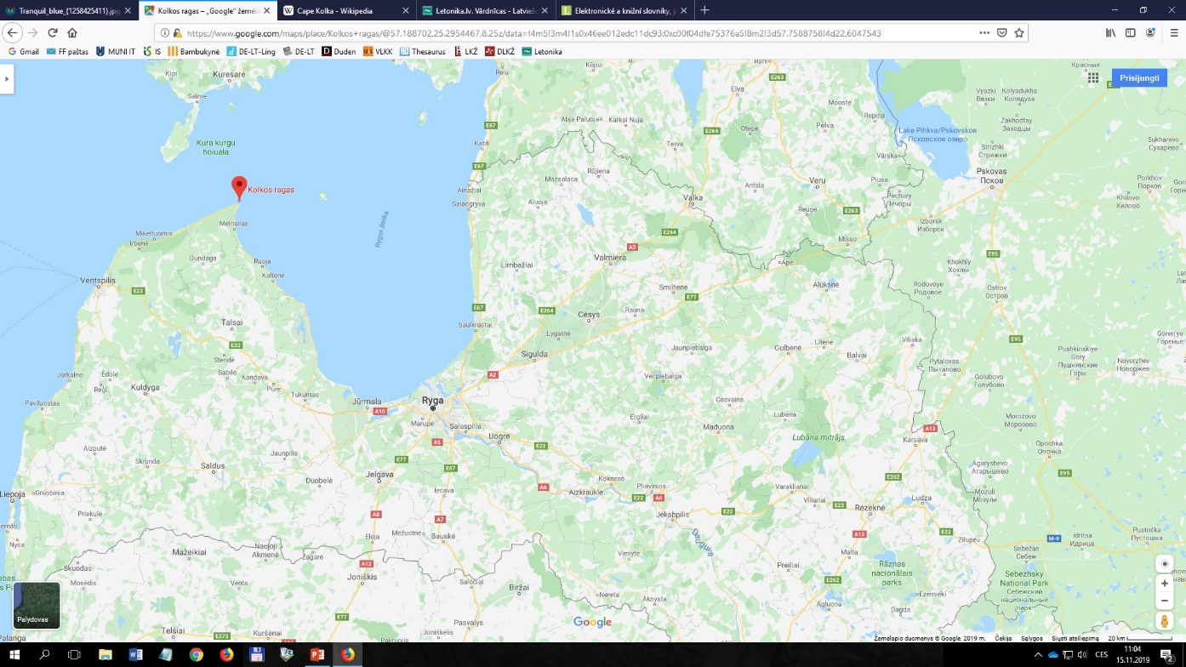
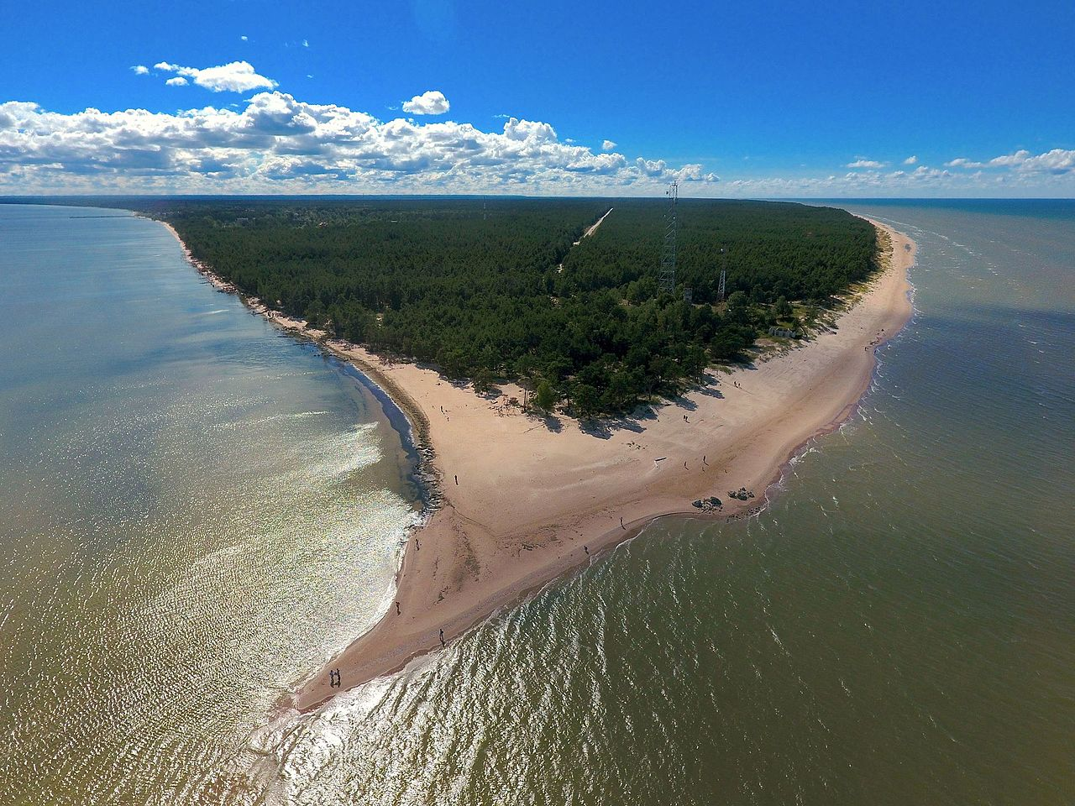
Kolkas rags: mys Kolka
Nejsevernější bod Kuronska, potkávají se tady Rižský záliv a Baltské moře

Slide 14
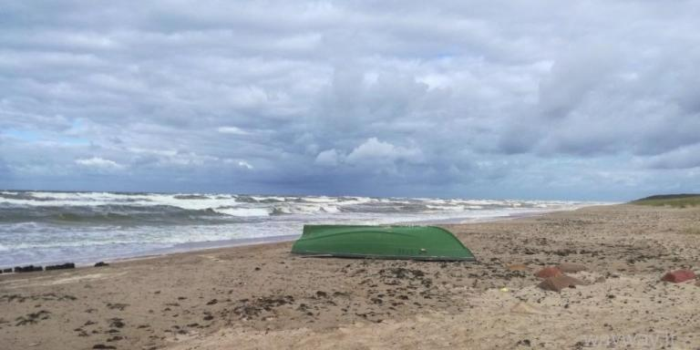
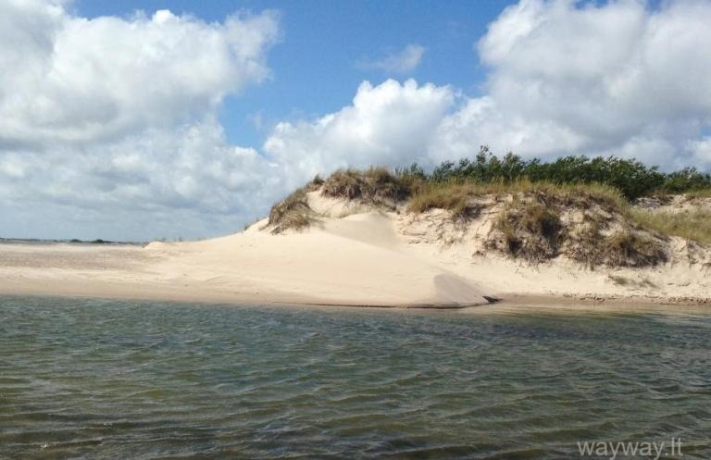

Slide 15
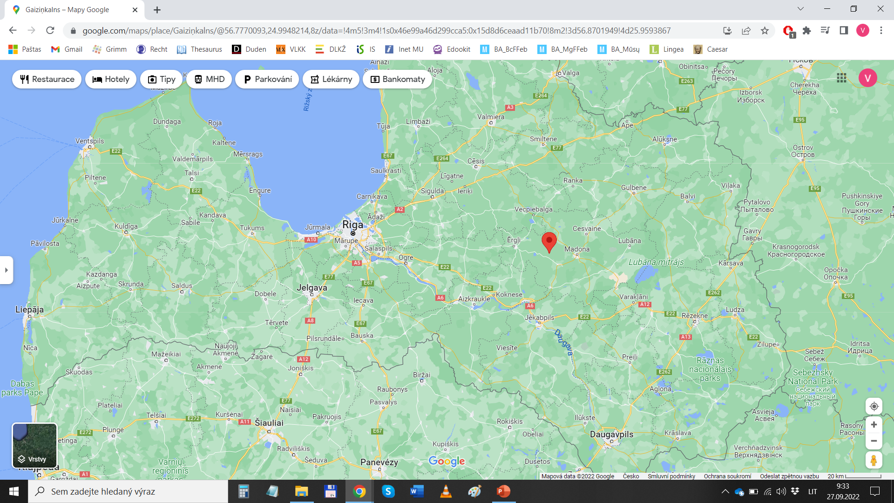
Gaiziņkalns (312 m) Nejvyšší lotyšský kopec

Slide 16
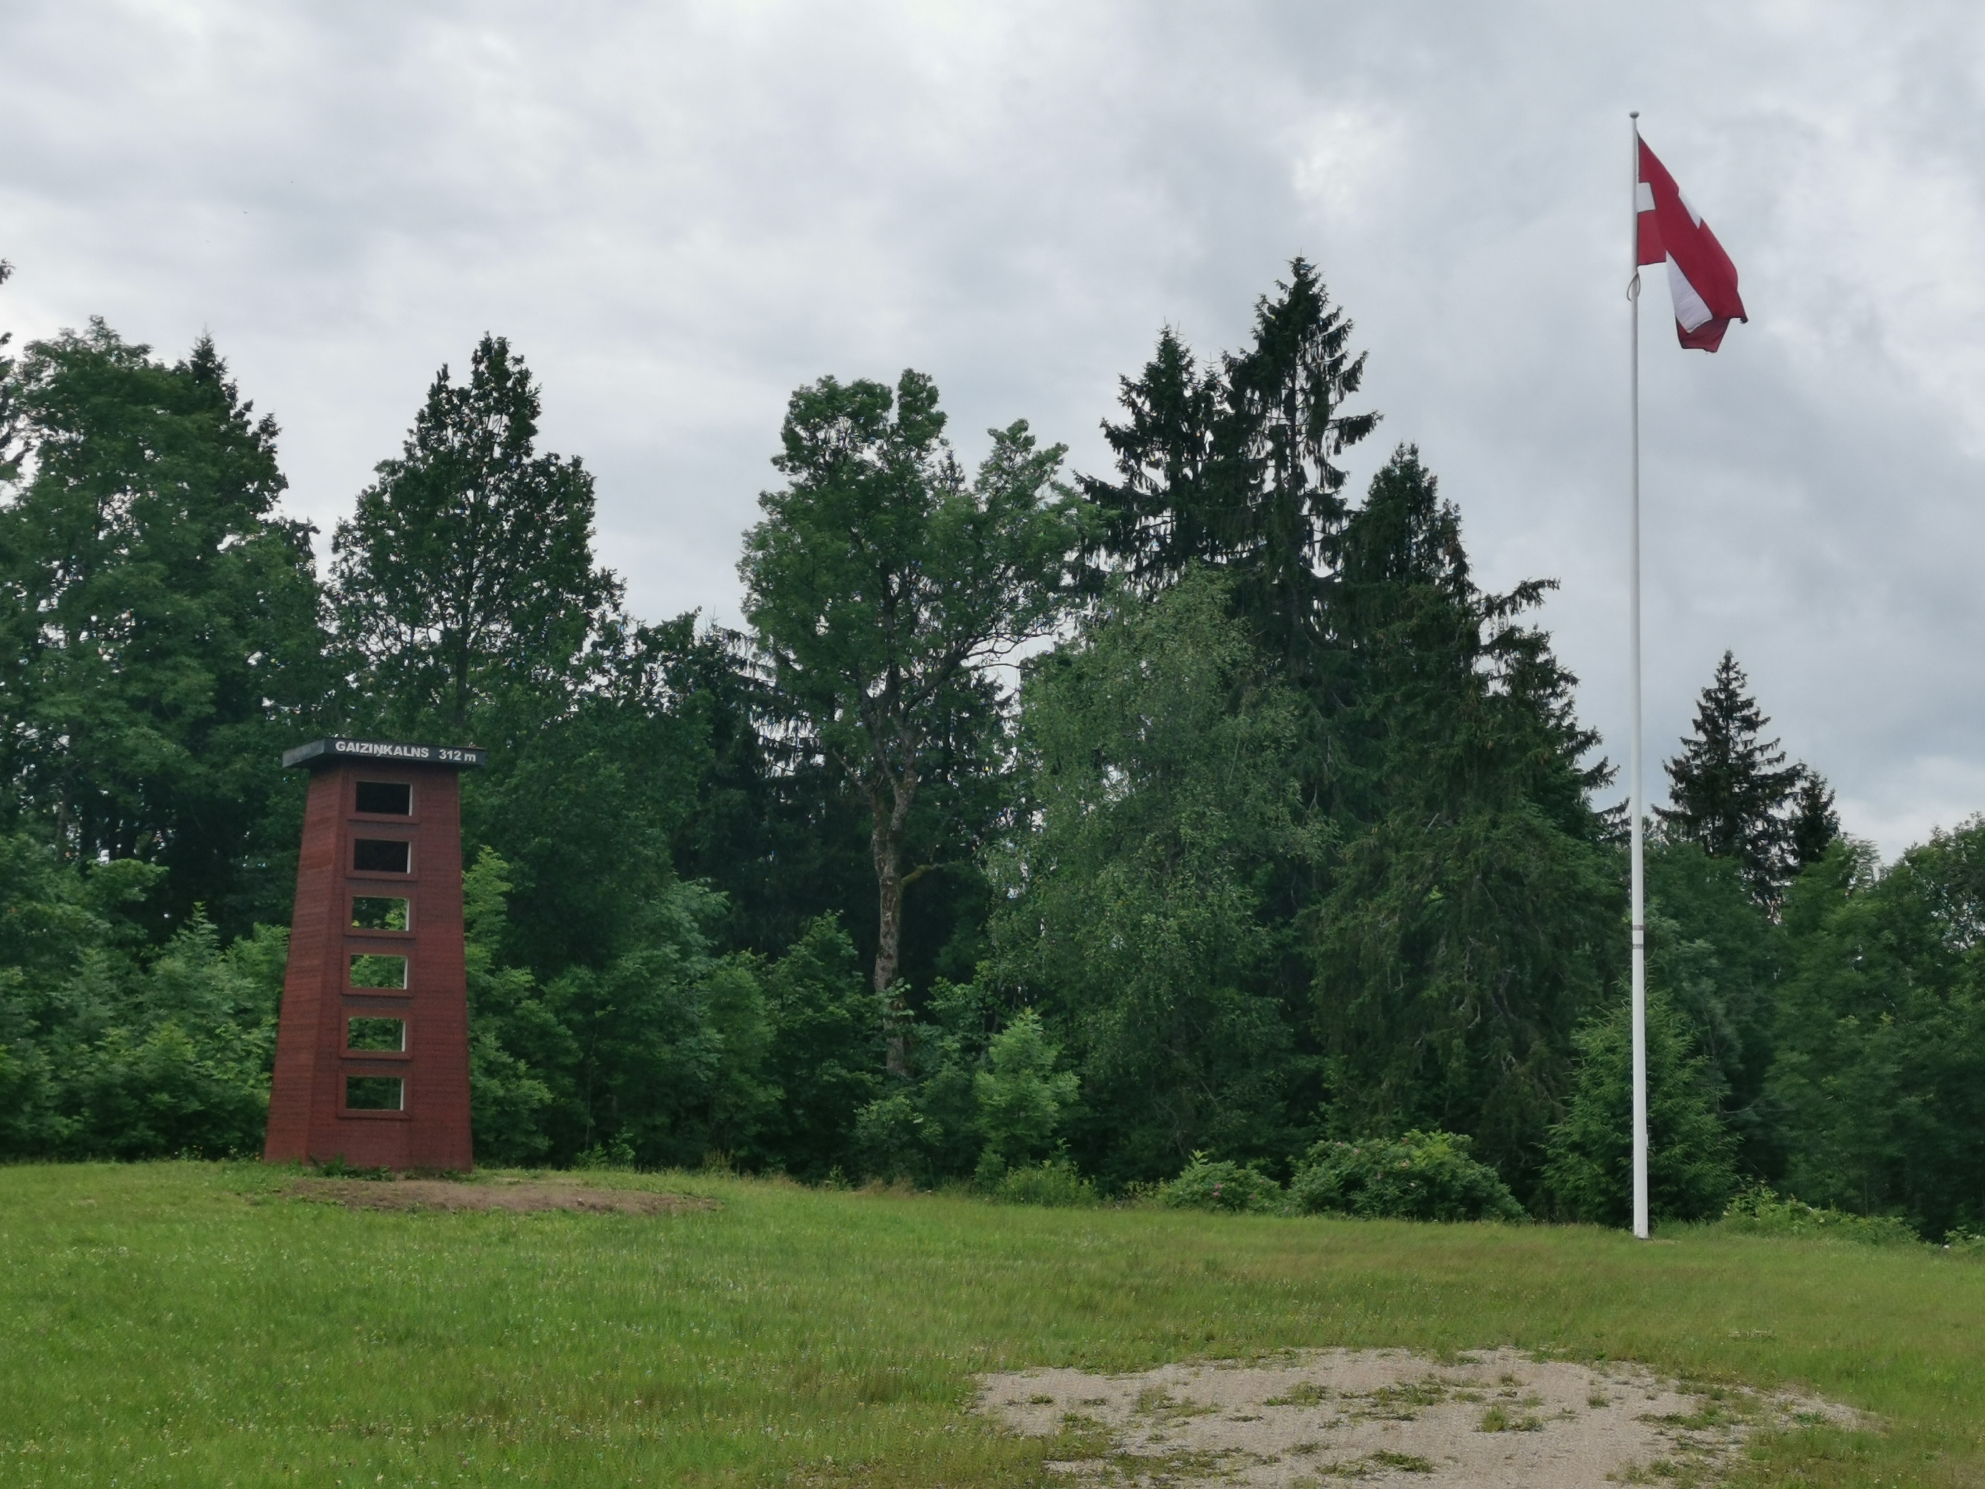
Gaiziņkalns (312 m) Nejvyšší lotyšský kopec

Slide 17
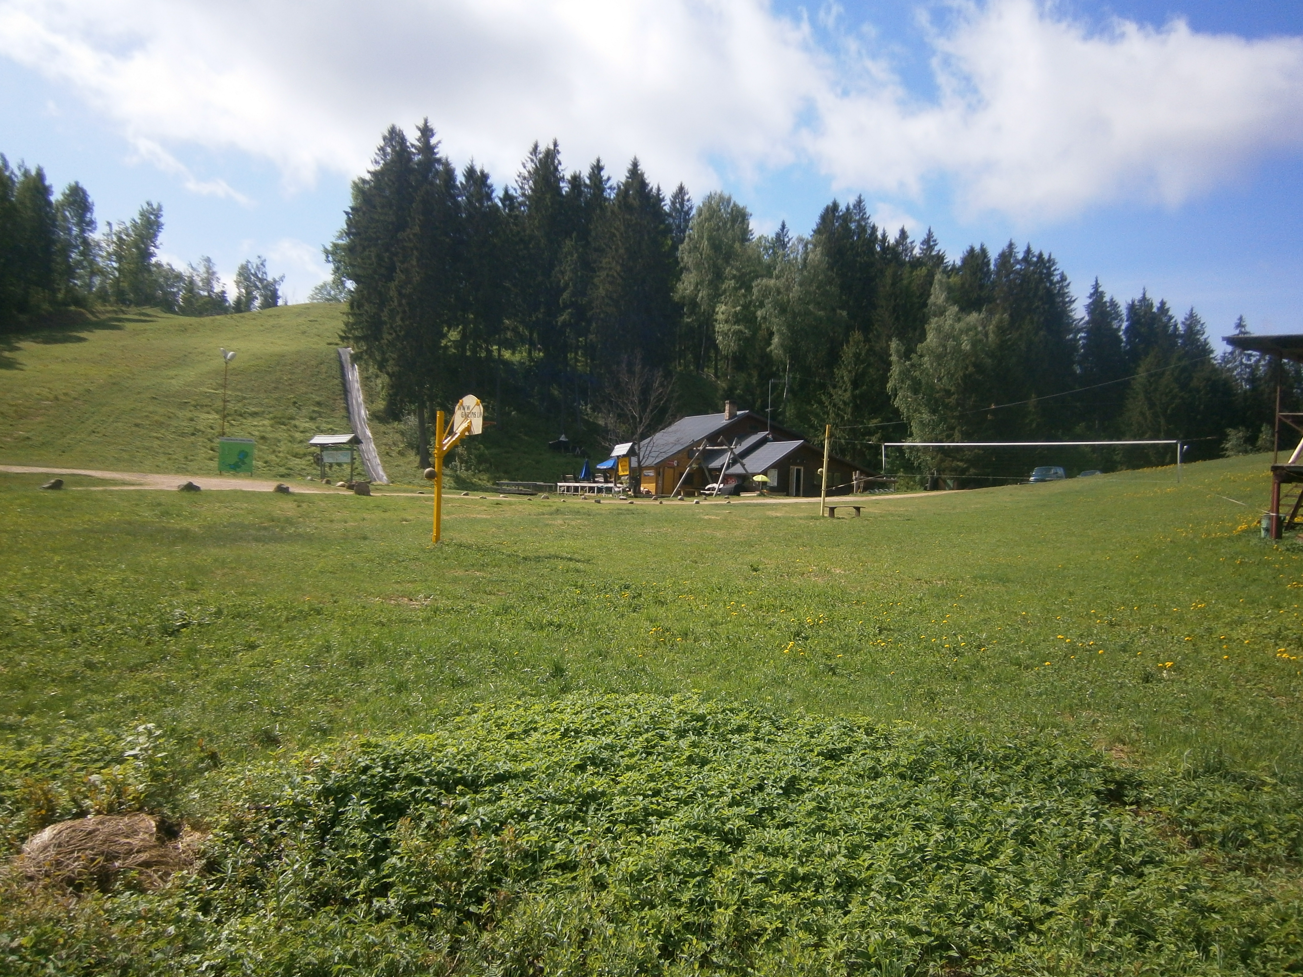
Gaiziņkalns (312 m) Nejvyšší lotyšský kopec

Slide 18
Lotyšsko: několik užitečných odkazů
Lotyšská krajina (v lotyštině):
https://www.youtube.com/watch?v=J6i0OChC20o&ab_channel=Skolot%C4%81jaDaba
Lotyšská příroda (v angličtině):
https://www.youtube.com/watch?v=1sd68KDW3uY&ab_channel=Dabasaizsardz%C4%ABbasp%C4%81rvalde
Daugava:
https://www.youtube.com/watch?v=uvhXb0qrHuA&ab_channel=Dronology
Národní park Gauja:
https://www.youtube.com/watch?v=wPTvRoyimAo&ab_channel=Dabasaizsardz%C4%ABbasp%C4%81rvalde

Slide 19
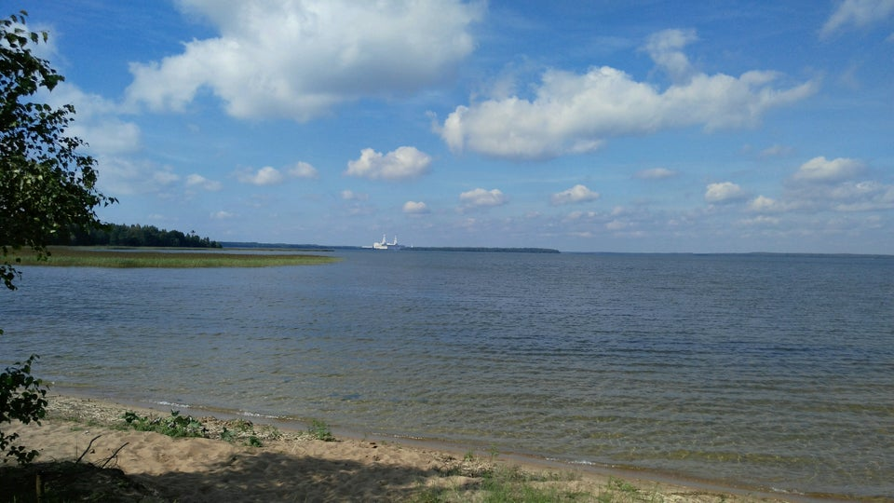
Drūkšiai: největší litevské přírodní jezero
44,87 km²

Slide 20
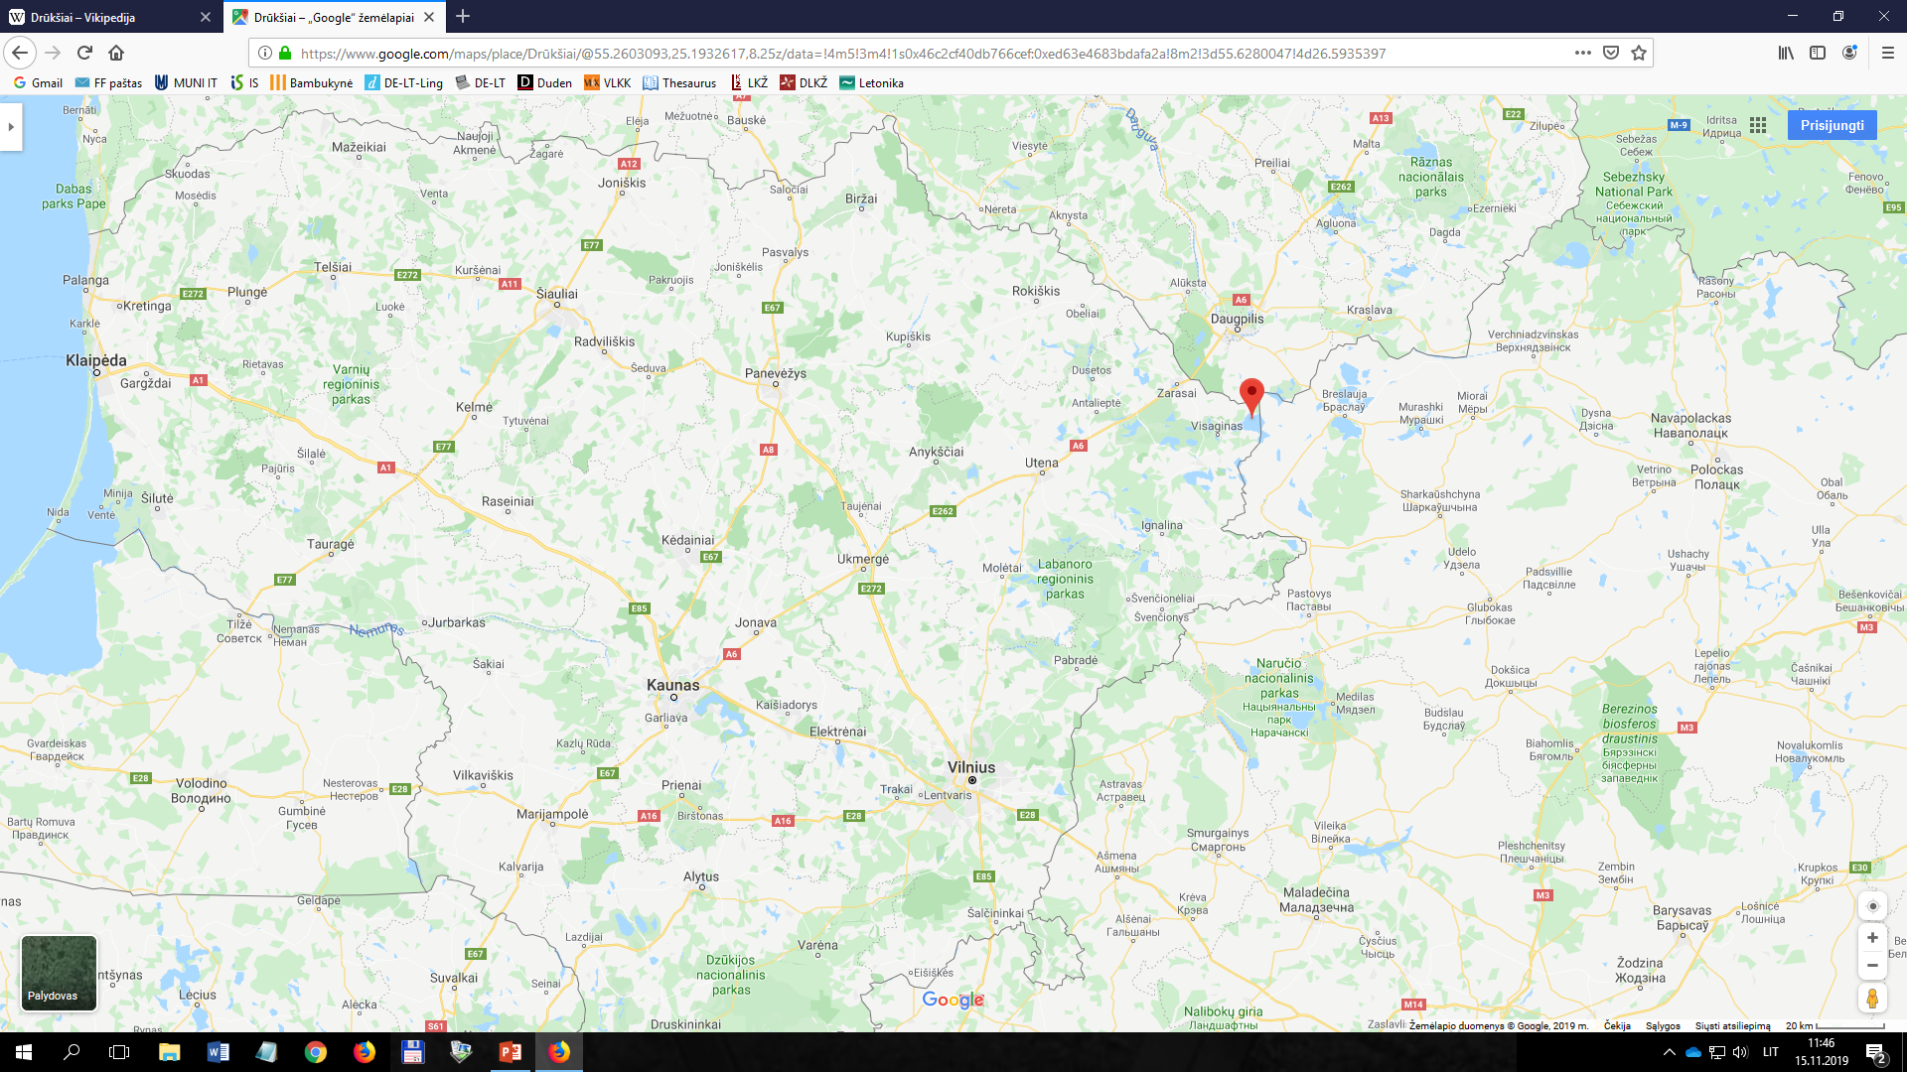
Drūkšiai: největší litevské přírodní jezero

Slide 21
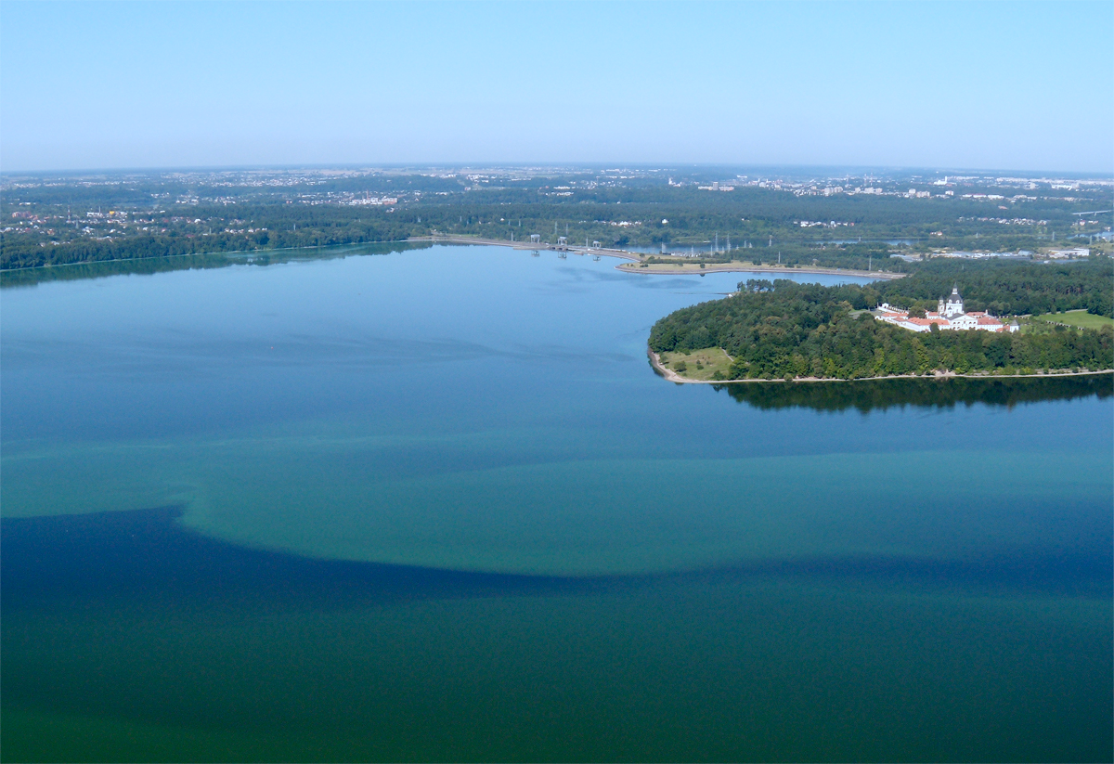
Kauno marios – Kaunaská přehrada
(65,4 km² - největší litevské umělé vodní dílo)

Slide 22
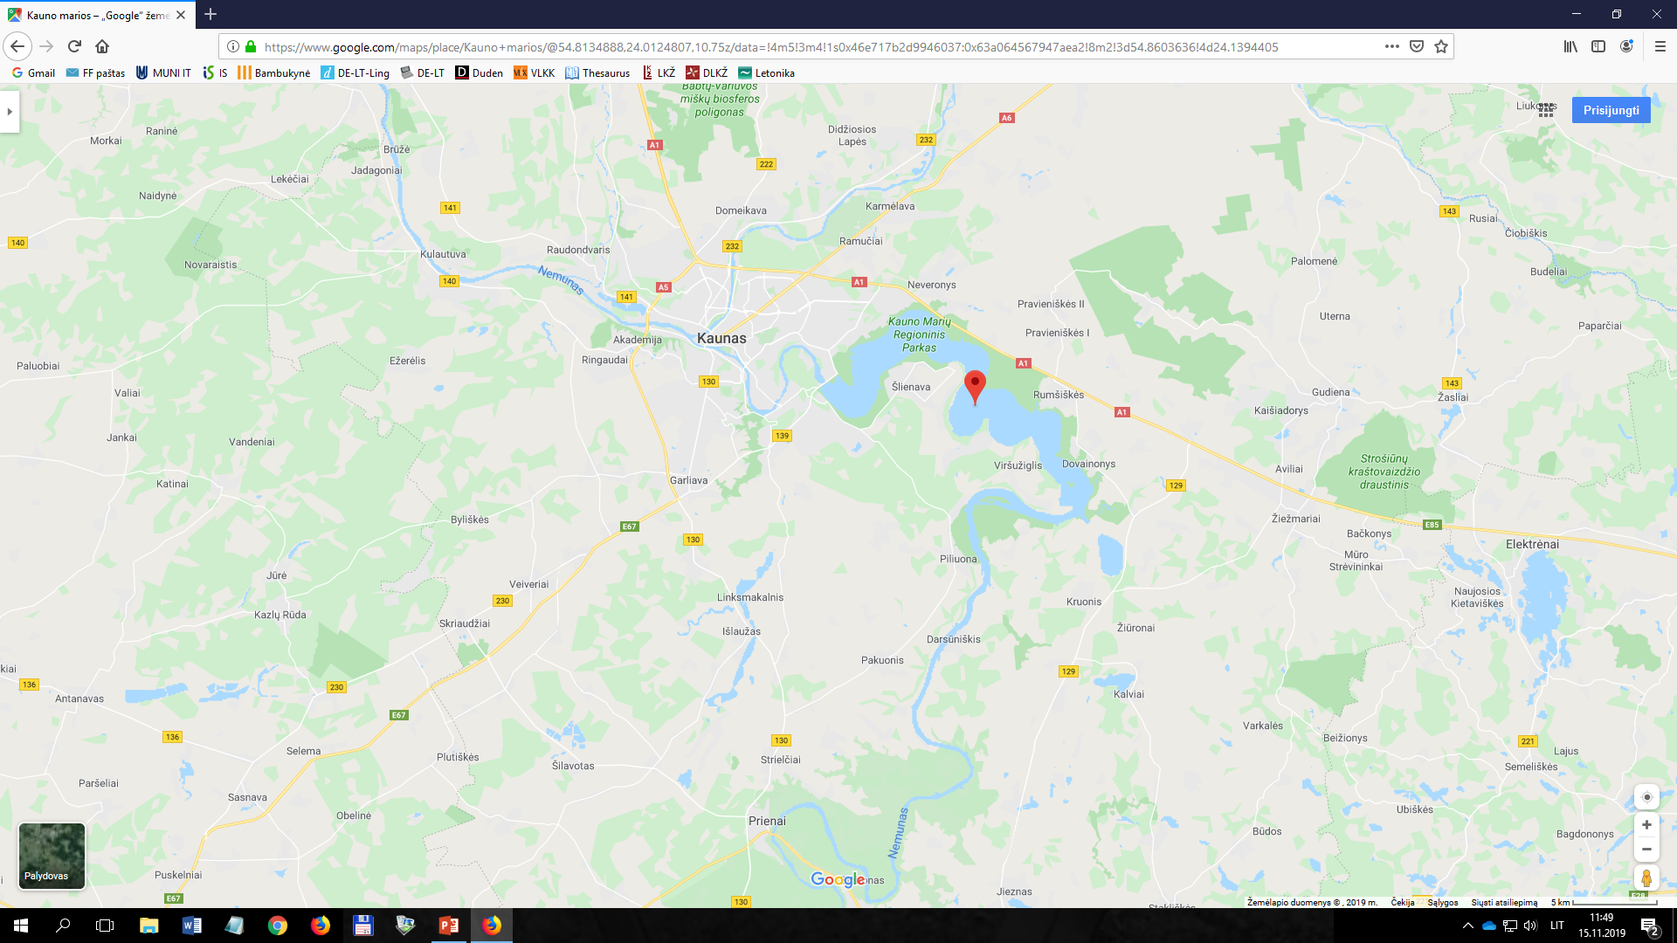
Kauno marios – Kaunaská přehrada
(65,4 km² - největší litevské umělé vodní dílo)

Slide 23
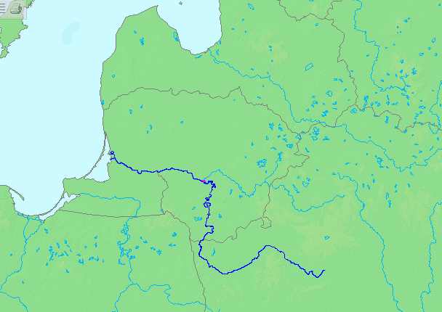
Největší litevská řeka Nemunas
(něm. Memel, rus. Neman,)
Celková délka 937 km, z toho v Litvě 359 km

Slide 24
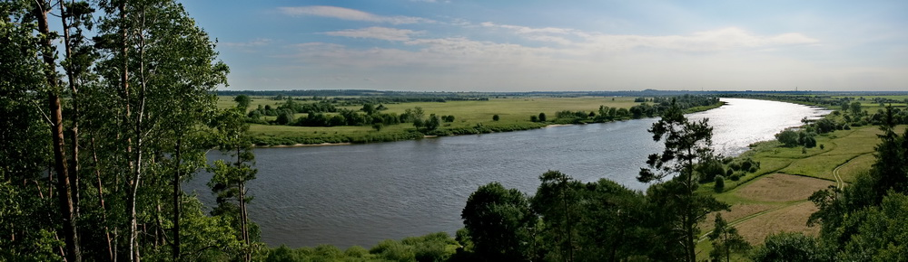
Nemunas ve svém dolním toku
https://www.youtube.com/watch?v=wPTvRoyimAo&ab_channel=Dabasaizsardz%C4%ABbasp%C4%81rvalde

Slide 25
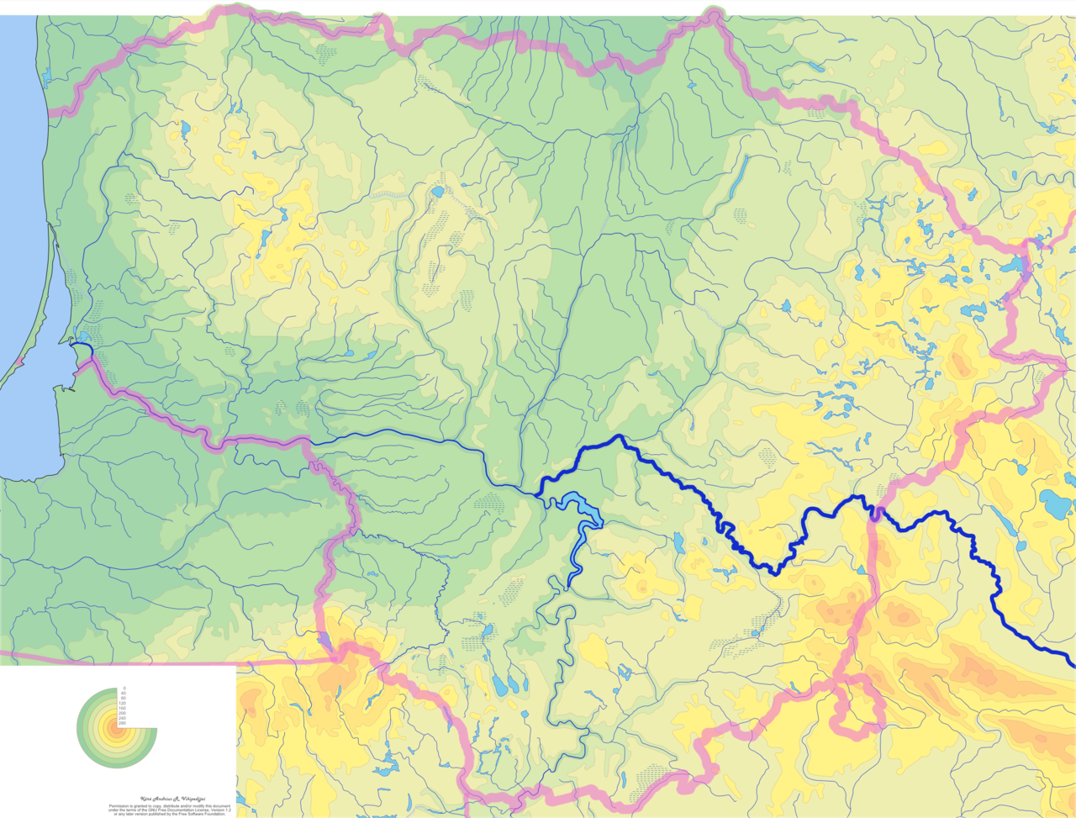
Druhá největší litevská řeka Neris nebo Vilija
Celková délka 510 km, z toho v Litvě 235 km
Teče přes hlavní město Vilnius
https://www.youtube.com/watch?v=qbj_plQHXro&ab_channel=JauntLithuania

Slide 26
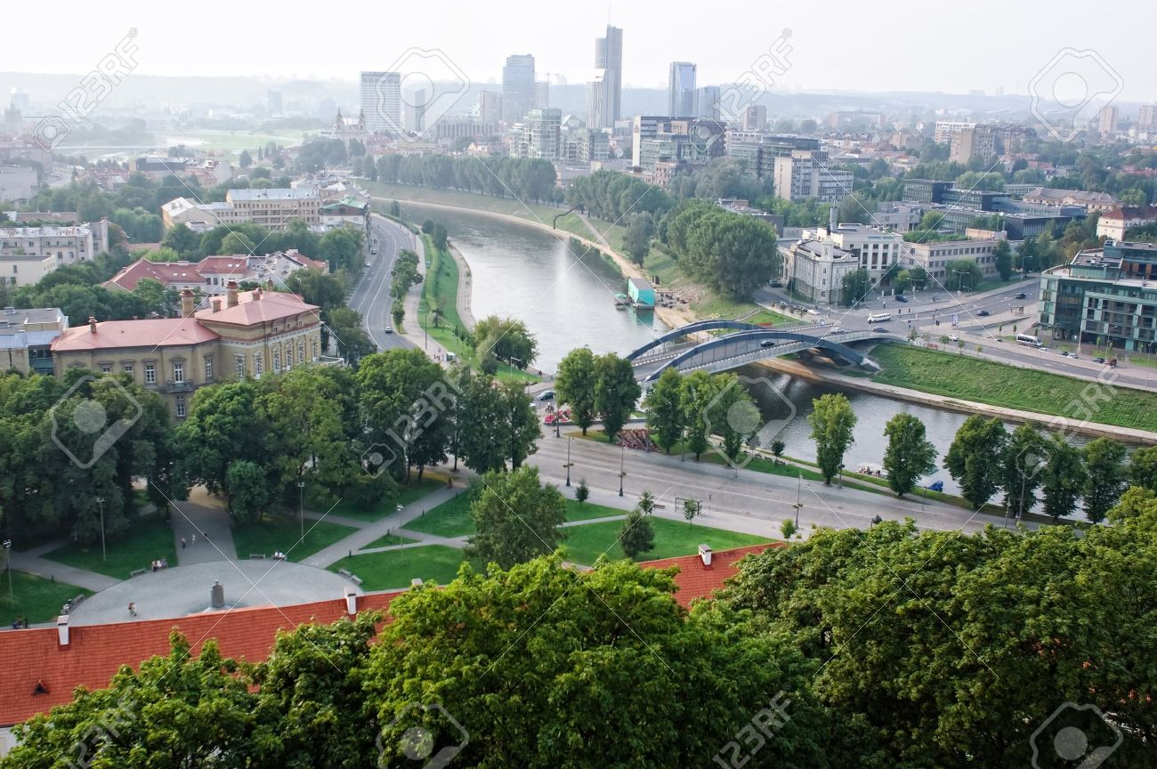
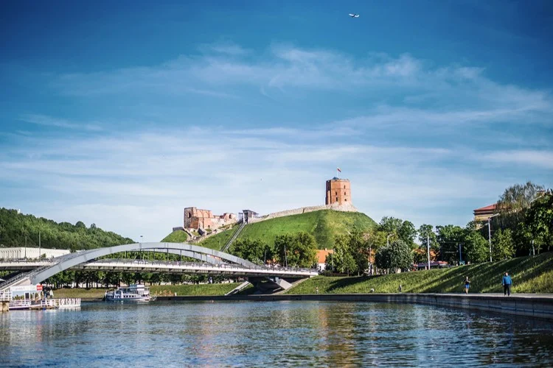
Neris ve Vilniusu

Slide 27
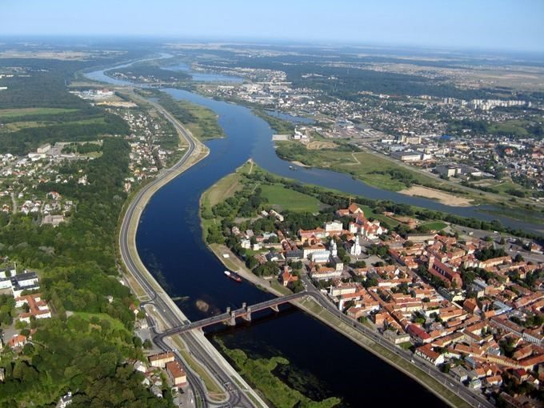
Nemunas a Neris se slévají u Kaunasu
(druhého největšího litevského města)

Slide 28
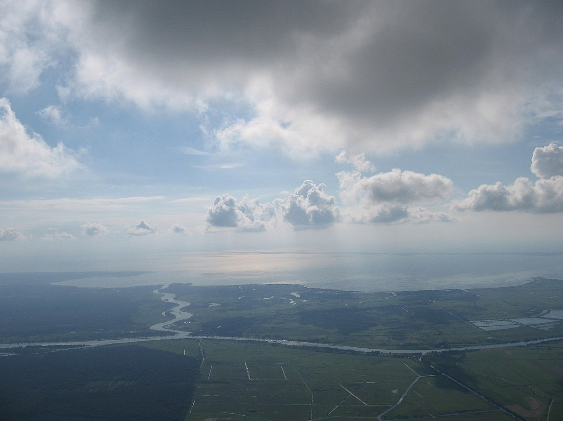
Nemunas ústí do Kuršské zátoky
(Kuršių marios)
https://www.youtube.com/watch?v=yVNL7NYTY6s&ab_channel=ZygimantasKaminskas

Slide 29
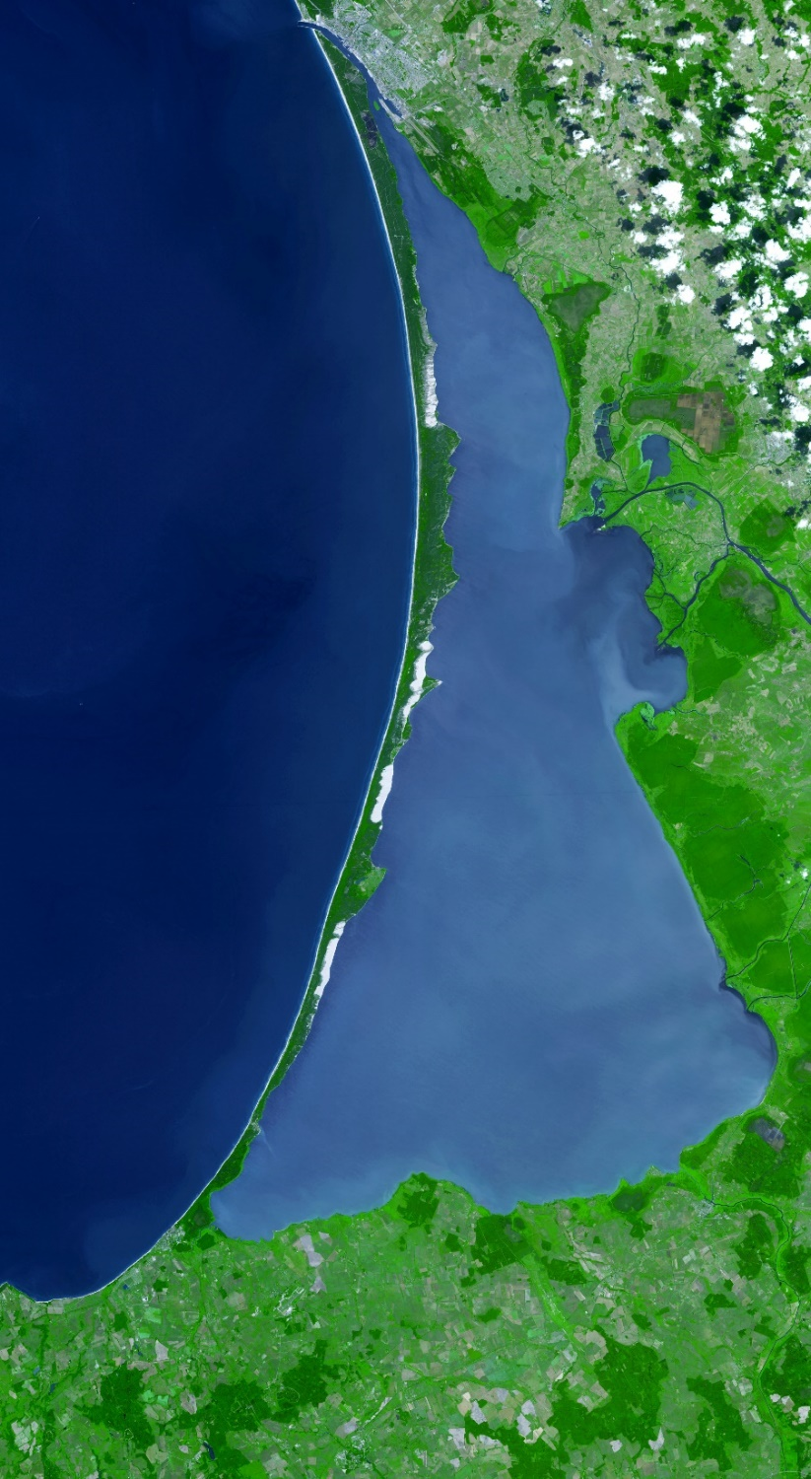
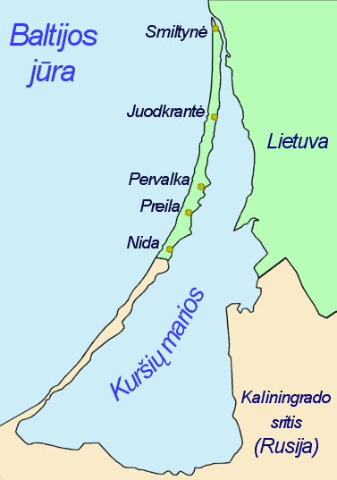
Kuršių marios
Kurská zátoka

Slide 30
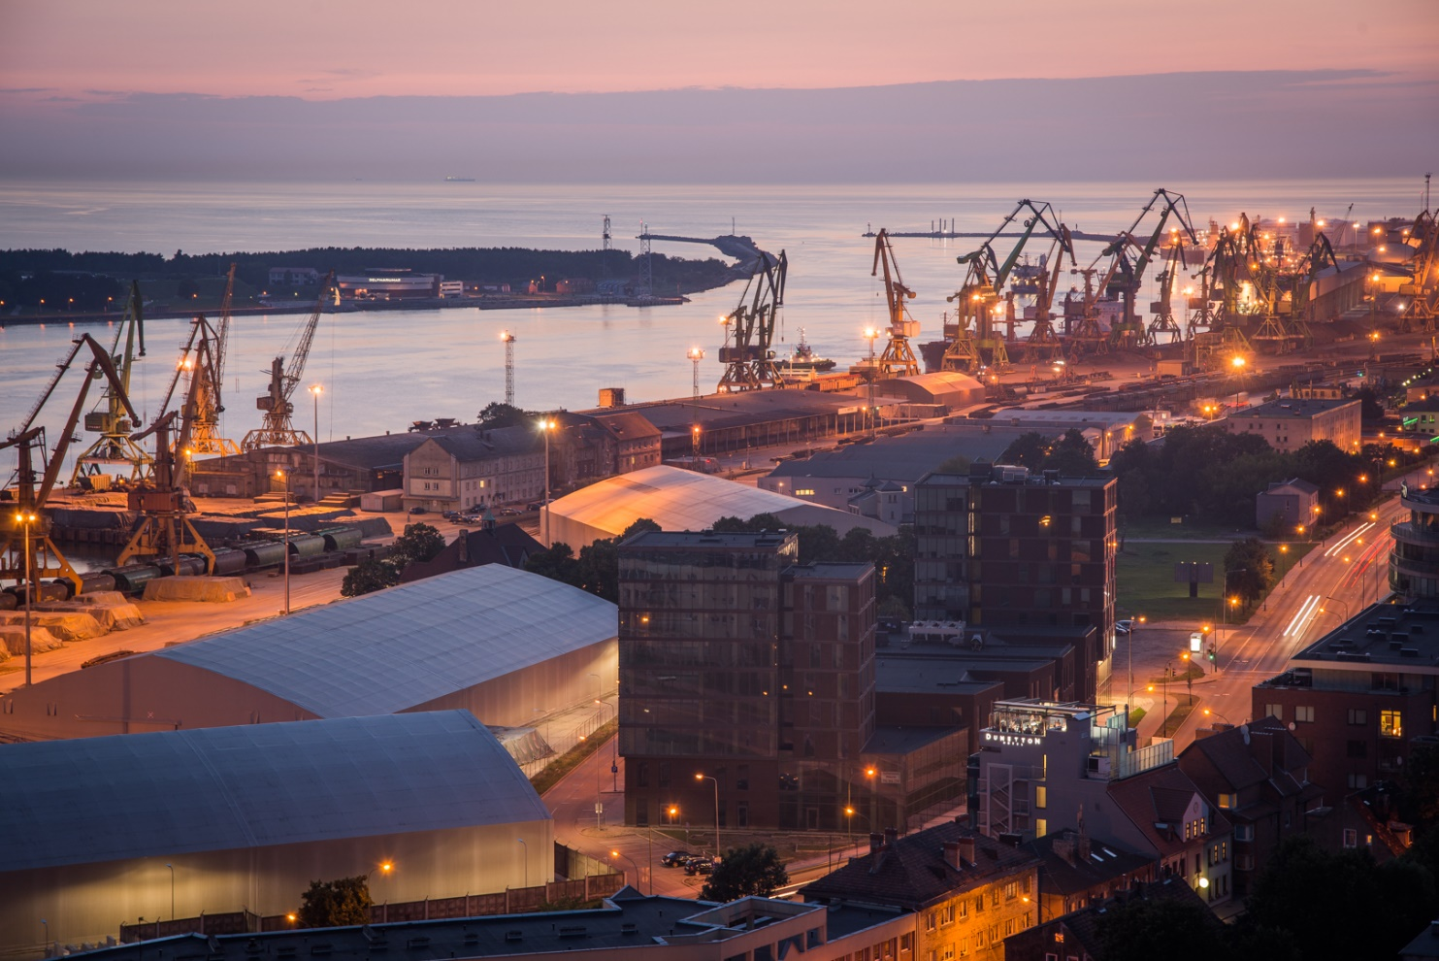
Litevský mořský přístav Klaipėda (něm. Memel)

Slide 31
Kuršių Nerija – Kurská kosa

Slide 32
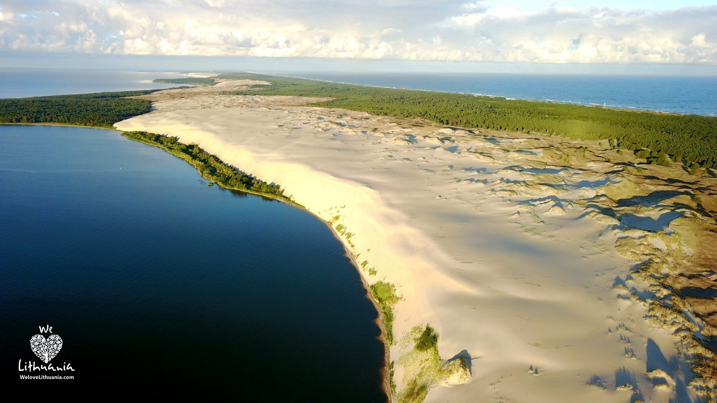
Kuršių Nerija

Slide 33
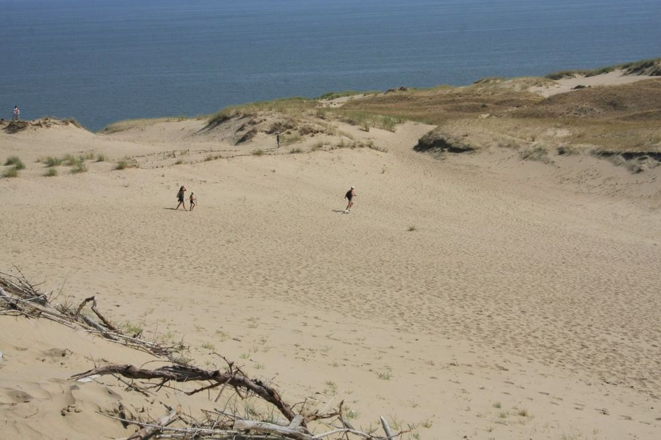
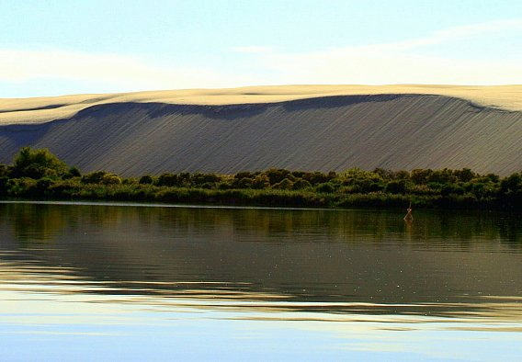
Písečné duny v Kurské kose

Slide 34
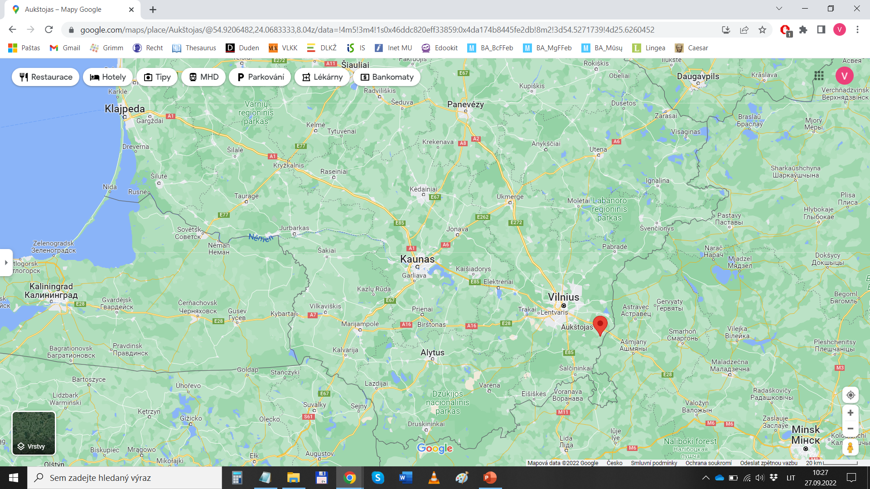
Aukštojas (294 m): nejvyšší litevský kopec

Slide 35
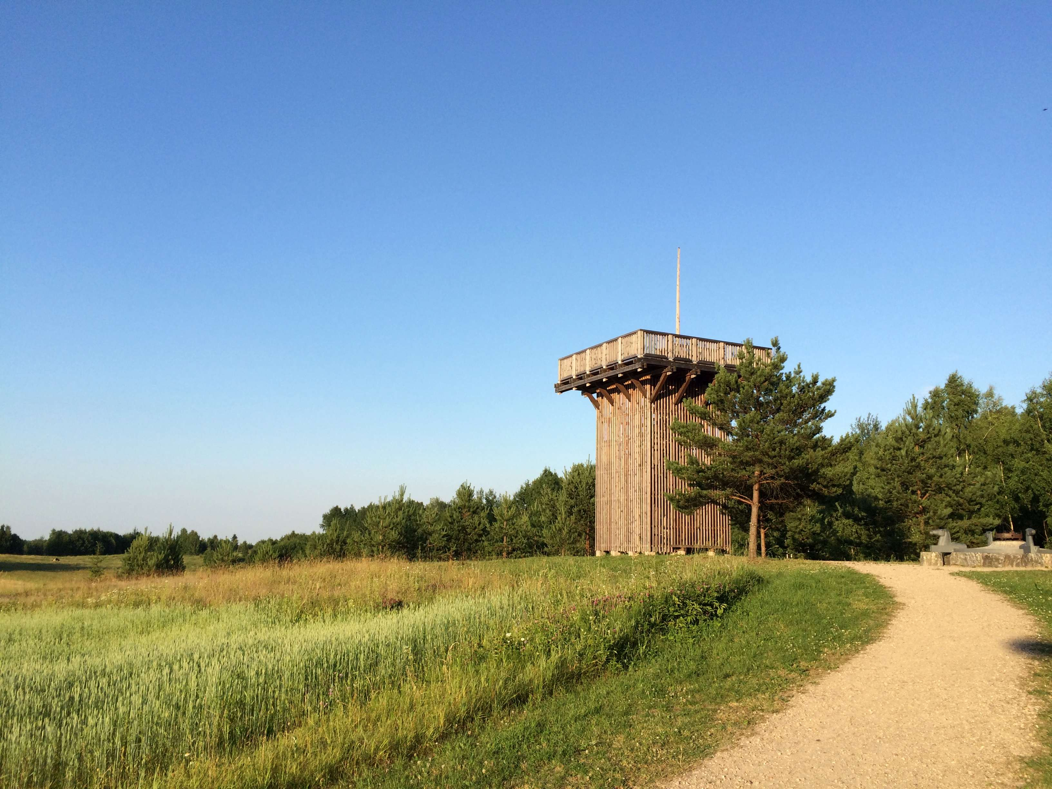
Aukštojas (294 m): nejvyšší litevský geografický bod

Slide 36
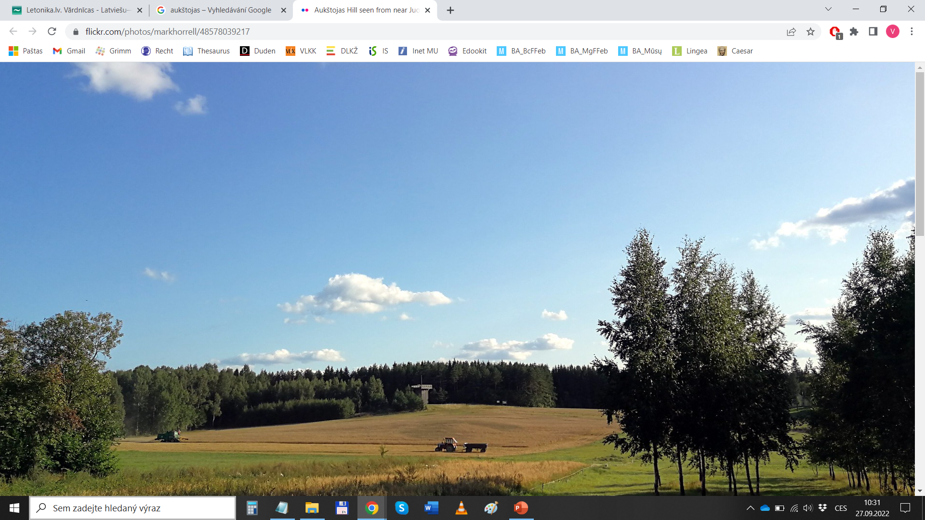

Slide 37
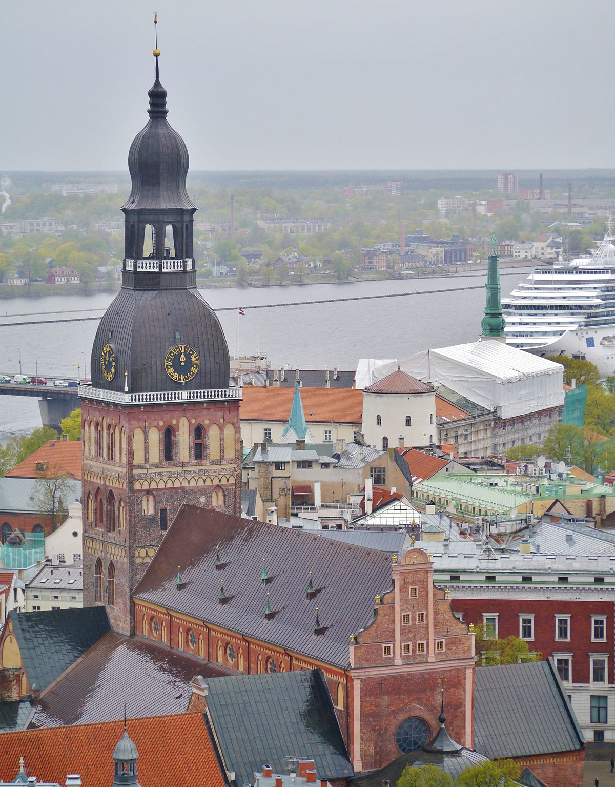


Hymna Lotyšské republiky
Slova a hudba: Kārlis Baumanis, 1873

Slide 38
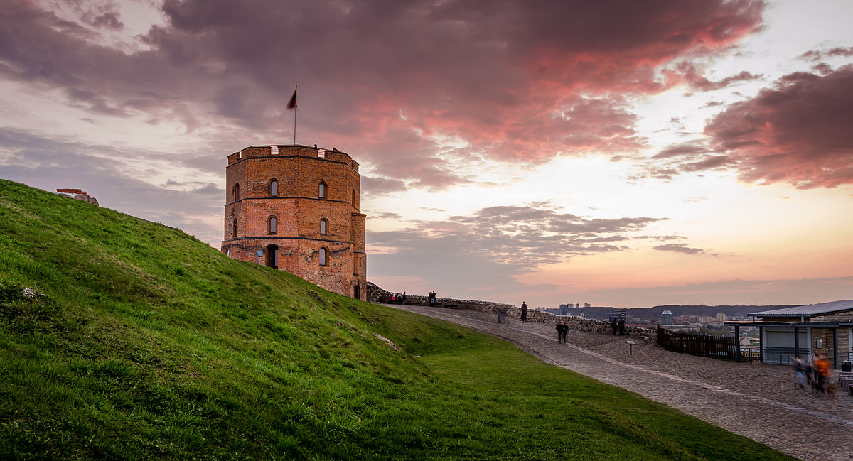

Hymna Litevské republiky
Slova a hudba: Vincas Kudirka, 1898

Slide 39
Trochu zábavy ☺
https://www.youtube.com/watch?v=xceWPDmJYR8
https://www.youtube.com/watch?v=wKpicL9xsEA
https://www.youtube.com/watch?v=vWP3qKYEuZo
https://www.youtube.com/watch?v=E7WDlh7YvQM

